Slide 1

ANÁLISIS EXPLORATORIO DE DATOS
(EDA)
VENTAS Y DISTRIBUCIÓN A NIVEL GLOBAL Y REGIONAL DE VIDEOJUEGOS ENTRE LOS AÑOS 1990-2024
Fecha: Diciembre 2024
Autor: Rafael Neda

Slide 2

ÍNDICE
1
4
7
Introducción
Analisis de Géneros
Distribución de Ventas
Que se evaluó en el EDA
Géneros de videojuegos mas rentables
mes del lanzamiento vs Ventas totales
2
5
8
Problemáticas
Tendencias Regionales
Conclusiones
¿Por qué analizar las ventas de videojuegos?
Distribución de ventas por región y luego vs género
De ventas vs género, lanzamiento y región
3
6
9
Metodología
Compañias de consolas
Estrategias
Etapas del análisis
Compañias vs Región
Recomendaciones para mejorar la problematica

Slide 3

INTRODUCCIÓN
La industria de los videojuegos ha experimentado un crecimiento exponencial en las últimas
décadas. El objetivo de esta investigación, es realizar un Análisis Exploratorio de Datos (EDA) sobre las ventas y distribución de videojuegos a nivel global entre 1990 y 2024 (No se tomaron en cuenta las ventas entre los años 2021-2024 por falta de datos), evaluando:
Géneros más rentables
Plataformas / Compañias más exitosas
Tendencias regionales.

Slide 4

PROBLEMAS A RESOLVER
Identificar los géneros mas rentables
Determinar las regiones clave para las ventas
Analizar qué plataformas generan mayores ingresos.
Comprender las tendencias temporales que afectan las ventas.

Slide 5


METODOLOGÍA
1
2
3
4
Limpieza de datos
Análisis Univariante
Análisis Bivariante
Análisis Multivariante
Tratamiento de valores nulos y calidad del Dataset
Estudio de variables individuales
Exploración de relaciones entre pares de variables
Identificación de patrones complejos en los datos (Relación entre mas de 2 variables)

Slide 6
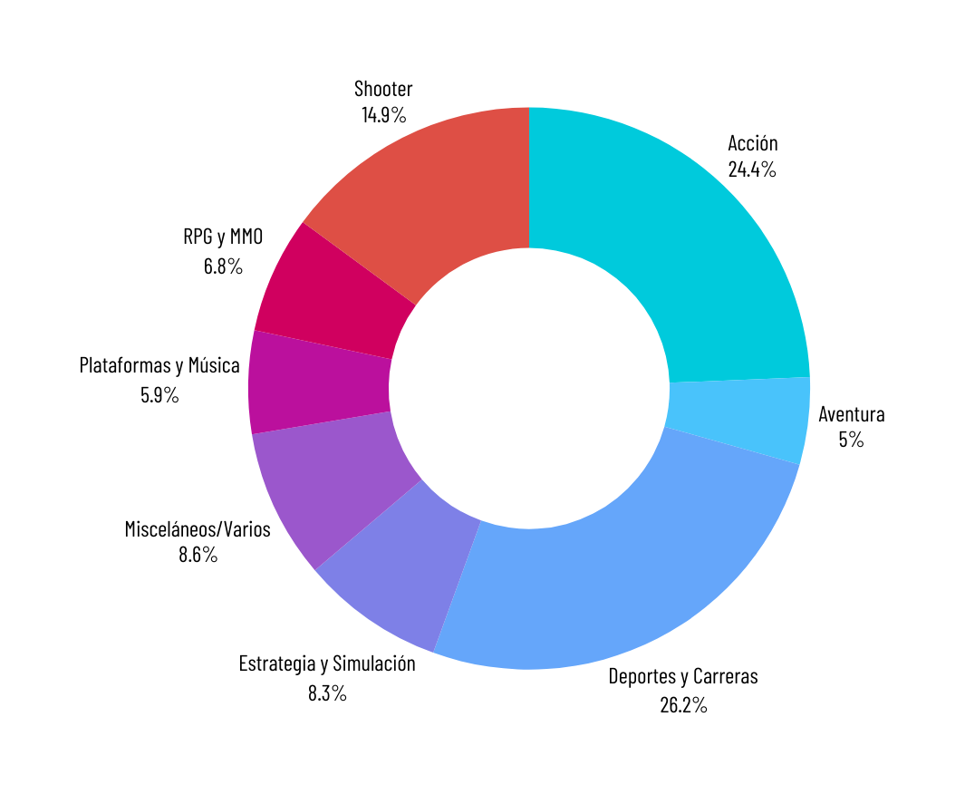
ANÁLISIS DE GÉNEROS RENTABLES
Los géneros más rentables son Action, Shooter y Sports, representando más del 50% de las ventas
globales.
Distribución de ventas globales por género de videojuego
Foco en estos géneros para futuros lanzamientos y campañas de marketing.

Slide 7

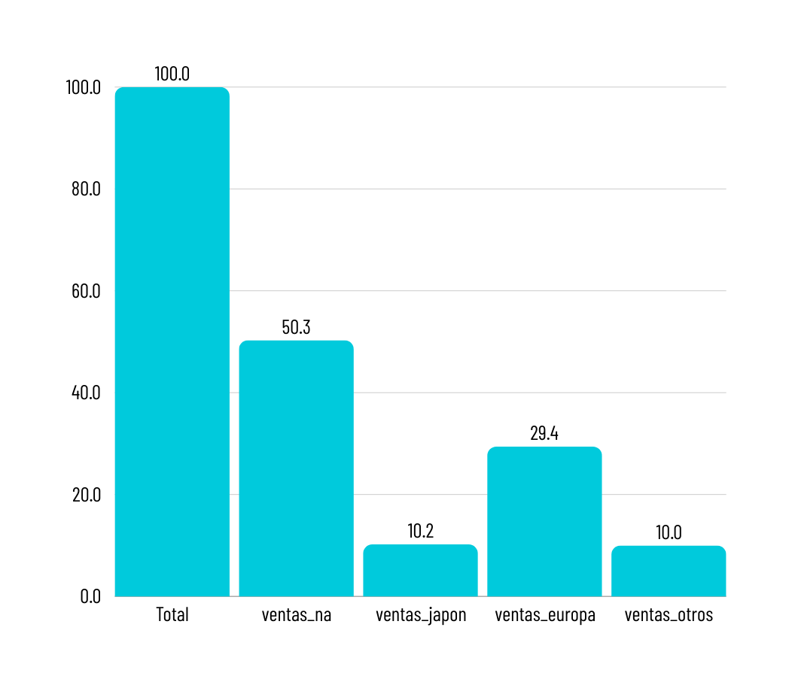
DISTRIBUCIÓN DE VENTAS POR REGIÓN
América del Norte (NA): Principal mercado con más del 50% de las ventas.
Europa (PAL): Segundo mercado más relevante.
Japón (JP): Preferencia por role-playing (RPG), Strategy y Puzzle.
Comparación de Ventas Regionales con Ventas Totales
Porcentaje de Ventas (%)
Personalizar los lanzamientos según la demanda regional.
Región

Slide 8
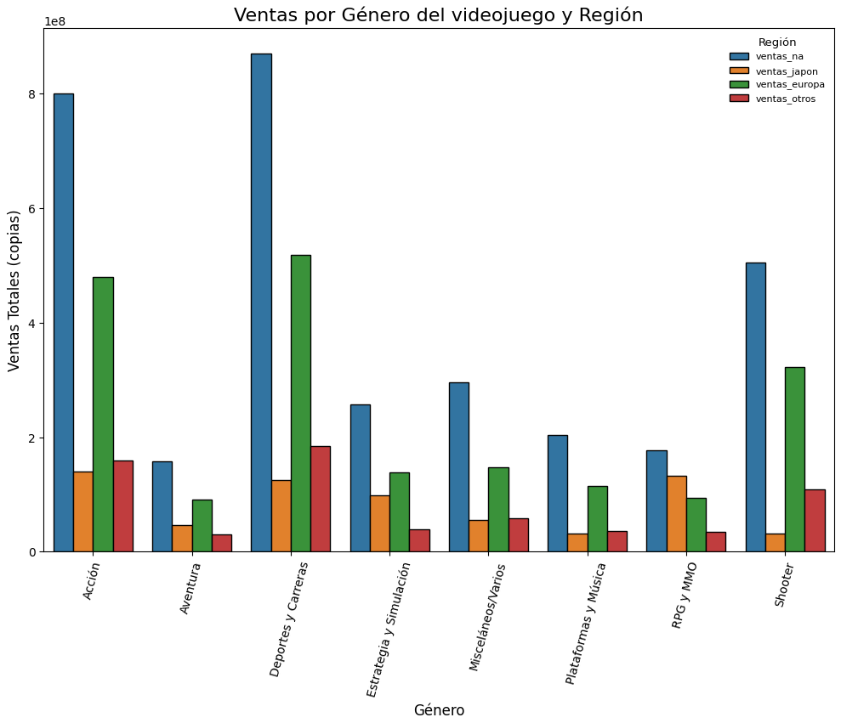
DISTRIBUCIÓN DE VENTAS POR REGIÓN Y GÉNERO
América del Norte (NA): Principal mercado con más del 50% de las ventas.
Europa (PAL): Segundo mercado más relevante.
Japón (JP): Preferencia por role-playing (RPG), Strategy y Puzzle.
Personalizar los lanzamientos según la demanda regional.

Slide 9
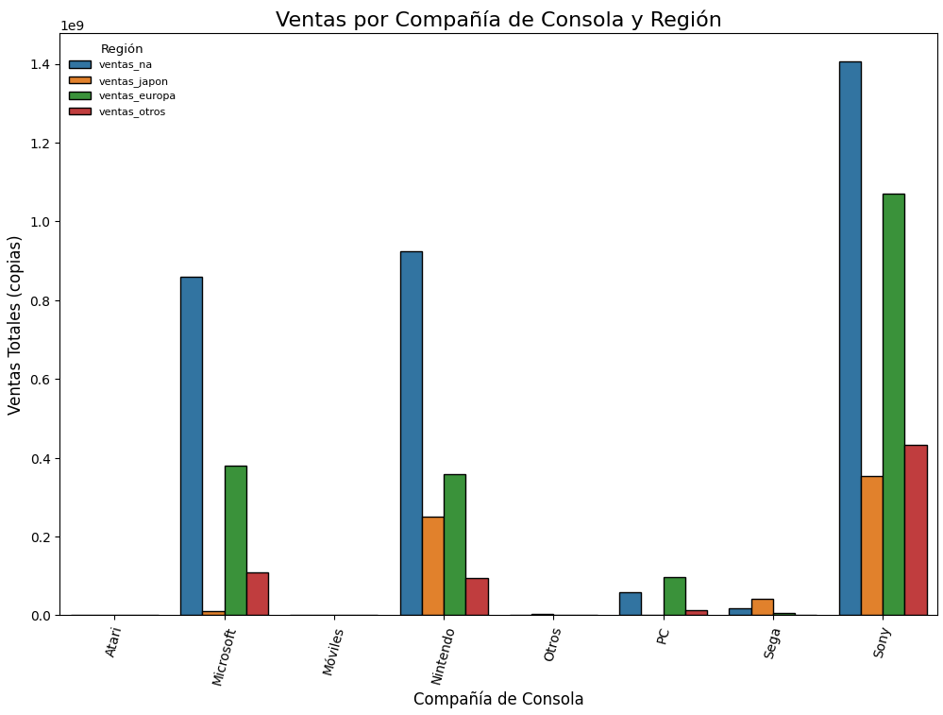
DISTRIBUCIÓN DE VENTAS COMPAÑÍA
Las consolas de Sony (PlayStation: PS2,PS3,PS4...) y Microsoft (Xbox 360, Xbox One...) lideran las ventas globales.
Nintendo (Wii, WIIU, DS...) tiene un alto desempeño en Japón.
Priorizar plataformas que lideren por región para maximizar ventas.

Slide 10
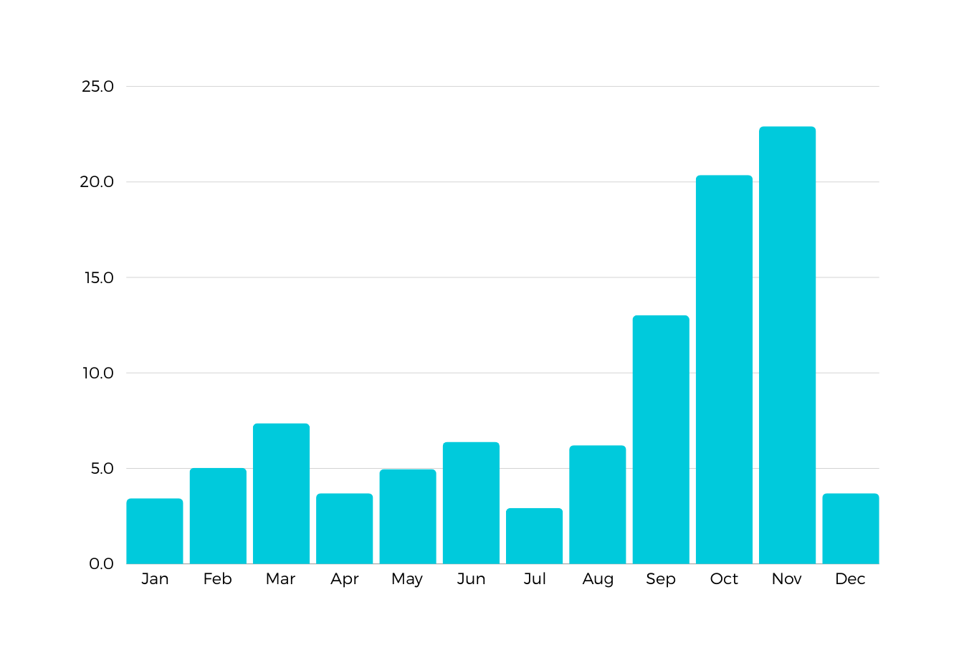
DISTRIBUCIÓN TEMPORAL DE VENTAS
Ventas totales (%) por mes entre los años 1990-2020
Las ventas muestran picos en los meses de octubre y noviembre, coincidiendo con la temporada navideña y de fin de año.
Ventas totales (%)
Enfocar lanzamientos importantes en el último trimestre del año.
Mes del año

Slide 11

CONCLUSIONES CLAVES
Los géneros más rentables son Action, Shooter y Sports.
América del Norte lidera las ventas globales, seguido por Europa.
Japón tiene un mercado único enfocado en role-playing (RPG), Strategy y Puzzle.
Los meses finales del año (Octubre y Noviembre) es donde se concentran la mayor cantidad de ventas.

Slide 12

RECOMENDACIONES ESTRATÉGICAS
Priorizar lanzamientos en géneros líderes, tomando en cuenta la región.
Fortalecer presencia en América del Norte y Europa, quienes son lideres globales en ventas de videojuegos.
Personalizar campañas para Japón, enfocadas en videojuegos con temática de role-playing (RPG), Strategy y Puzzle.
Aprovechar la temporada navideña y de fin de año para maximizar ingresos.

Slide 13





CONTACTO
rafael.angel.neda@gmail.com
https://github.com/rafaneda7
Valencia - España

